Slide 1
Direct2D_Sample 코드 분석
Simple Guide
이진우

Slide 2

Win32 Application 분석
시작 진입점 부터 확인
_tWinMain()

Slide 3
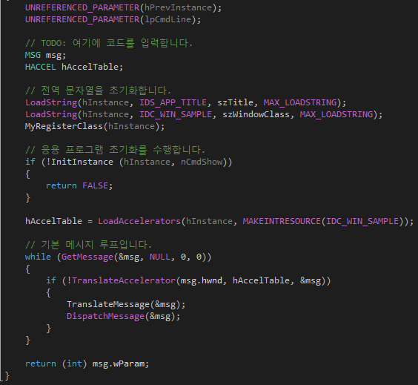
Win32 Application 분석
WinMain 구조
중요해 보이는 것
창 등록
초기화
메시지 루프

Slide 4
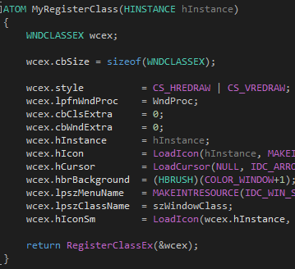
Win32 Application 분석
창 등록 (Window Class)
구조체는 모양만 봐두자

Slide 5
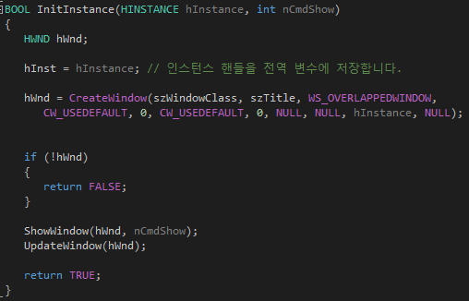
Win32 Application 분석
초기화
창 생성 (CreateWindow)

Slide 6
Win32 Application 분석
메시지 루프
모양만 익혀두자

Slide 7
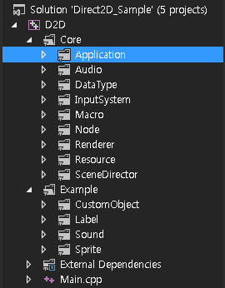
D2D Framework 분석
무엇부터 봐야 할까?
중요해 보이는 것
Application
Renderer
Resource

Slide 8
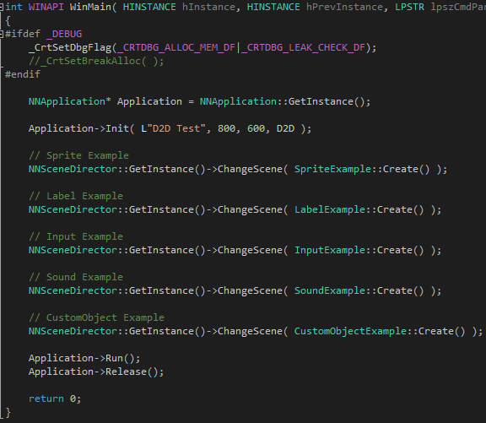
D2D Framework 분석
역시 WinMain 부터
NNApplication
GetInstance()
싱글톤!
Init()
뭔가 있어 보인다.
중간부분
안 중요해 보인다.
NNApplication
Run()
Release()

Slide 9
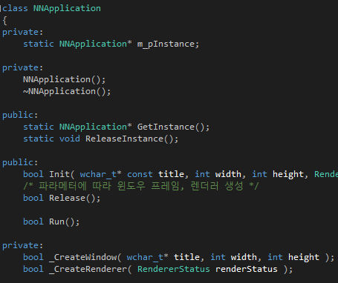
D2D Framework 분석
NNApplication
볼 것 없는 생성자
뻔한 싱글톤 함수
Init() Release() Run()
함수 두 개 역시 안 봐도 될 것 같음

Slide 10
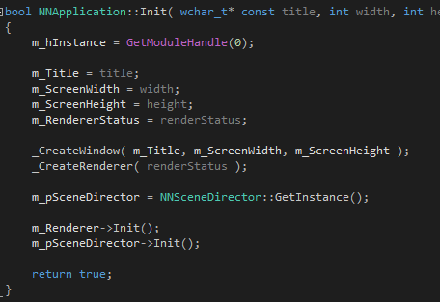
D2D Framework 분석
NNApplication::Init()
창 등록, 생성
렌더러 생성
렌더러 초기화

Slide 11
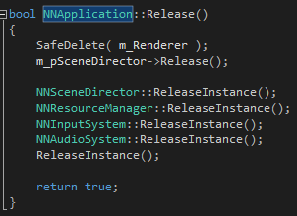
D2D Framework 분석
NNApplication::Release()
별로 볼 것 없다

Slide 12
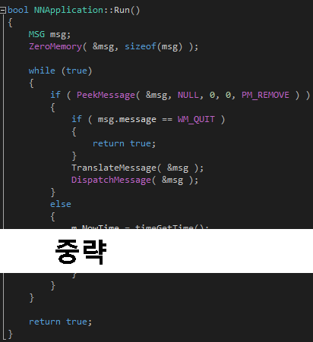
D2D Framework 분석
NNApplication::Run()
어디서 본 것 같은?
메시지 루프
더 이상 볼 필요 없음
넘어가자

Slide 13
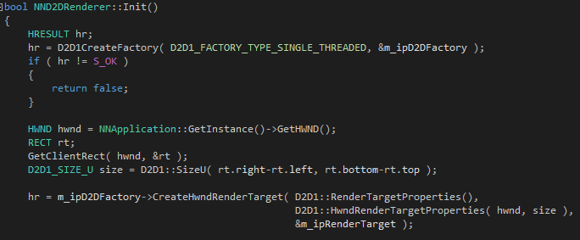
D2D Framework 분석
NND2DRenderer::Init()
역시 중요해 보이는 함수 호출 위주로 파악

Slide 14
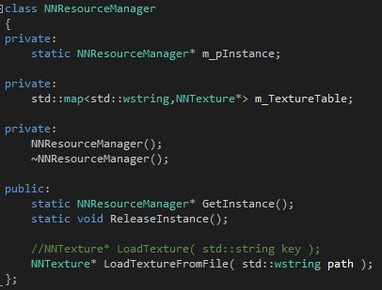
D2D Framework 분석
NNResourceManager
생성자, 싱글톤 빼면 남는건?

Slide 15
D2D Framework 분석
큰 흐름만 이해하고 나면,
나머지는 쉽게 이해 가능
실습
새로 ResourceManager 설계 해보기
IResource 에는 무엇이 들어가야 하는가?
IResourceManager 에는?

